Slide 1

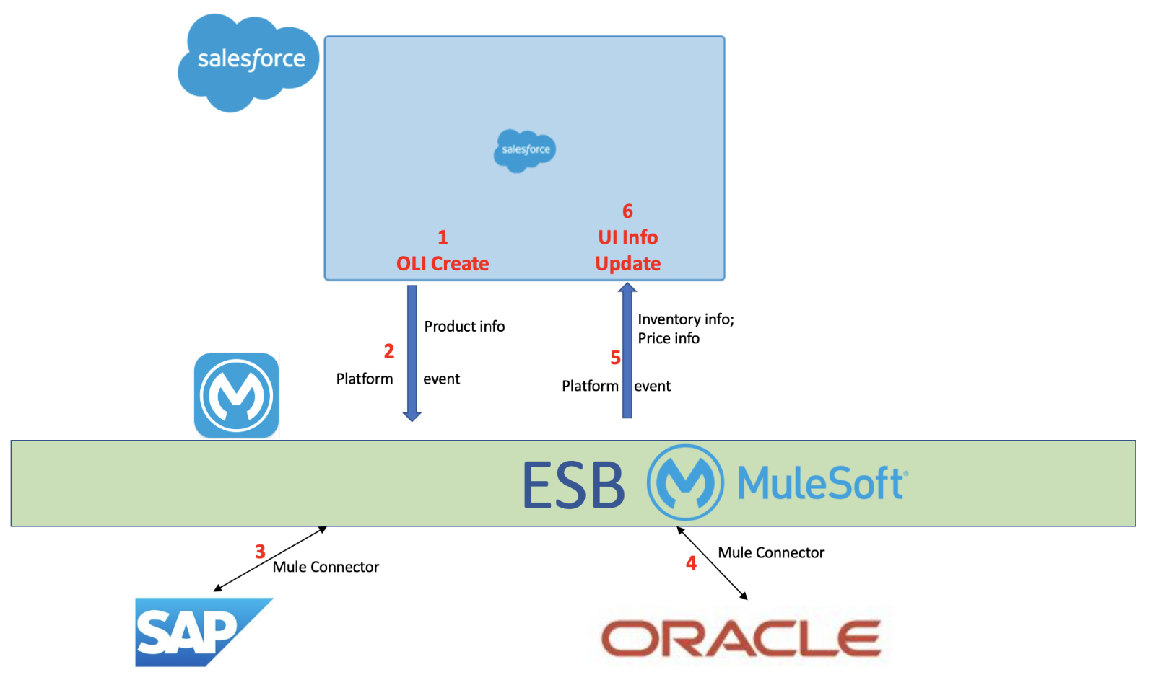



MuleSoft 项目练习
业务需求：
有时，在salesforce中创建记录时，我们需要获取额外的信息。例如，在机会中添加机会产品(Opportunity Product)时，有时需要首先检查SAP中该产品的库存状态。同时，还应在某些区域重新计算单位价格，以便添加额外费用。在这里，我们假定SAP是库存的主数据管理系统（MDM），另一个外部系统是产品价格的系统记录源（SOR），因为一些价格正在不断变化。

Slide 2
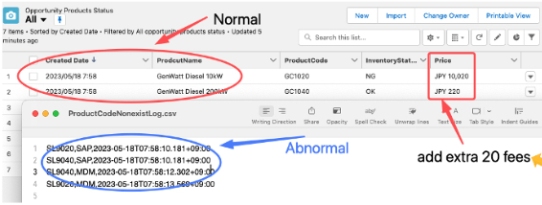
运行结果Sample
查询正常的返回值反应到SF的UI里
查询异常的返回值记录到文件里，并将此csv文件上传到aws的S3里

